Slide 1
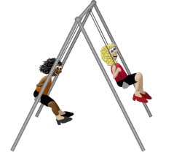

Slide 2
VẬT LÍ 11
CHƯƠNG 1: DAO ĐỘNG
BÀI 1: DAO ĐỘNG ĐIỀU HÒA

Slide 3
I. Những đặc điểm của dao động cơ
1. Thí nghiệm về dao động
Tiến hành: Treo một vật nặng nhỏ vào đầu tự do của một lò xo nhẹ hoặc một dây nhẹ không dãn ta có con lắc lò xo hoặc con lắc đơn.

Slide 4
I. Những đặc điểm của dao động cơ
1. Thí nghiệm về dao động
Tiến hành: Treo một vật nặng nhỏ vào đầu tự do của một lò xo nhẹ hoặc một dây nhẹ không dãn ta có con lắc lò xo hoặc con lắc đơn.
Kết quả thí nghiệm:
1. Vị trí cân bằng (là vị trí vật đứng yên, tổng hợp lực tác dụng lên vật bằng không) của:
Con lắc lò xo là: ……………………………………………………………………………
Con lắc đơn là: …………………………………………………………………………….
vị trí lò xo dãn ra một đoạn sao cho F_{đh} = P
vị trí dây treo vật có phương thẳng đứng
2. Kéo vật lệch khỏi vị trí cân bằng rồi thả cho vật chuyển động. Quan sát chuyển động của mỗi vật, ta thấy đặc điểm chung của chúng là: ………………………………………………………
............................................................................................................................................
vật chuyển động qua lại quanh vị trí cân bằng

Slide 5
I. Những đặc điểm của dao động cơ
2. Dao động cơ
Dao động cơ là chuyển động qua lại quanh vị trí cân bằng.
Dao động tuần hoàn là dao động mà cứ sau mỗi khoảng thời gian bằng nhau vật trở lại vị trí cũ theo hướng cũ.
Dao động tuần hoàn đơn giản nhất là dao động điều hòa.

Slide 6
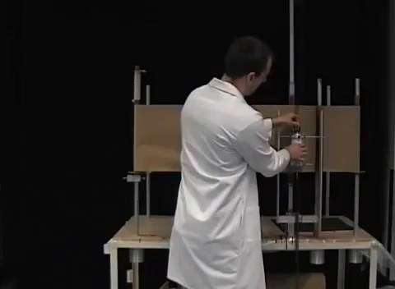
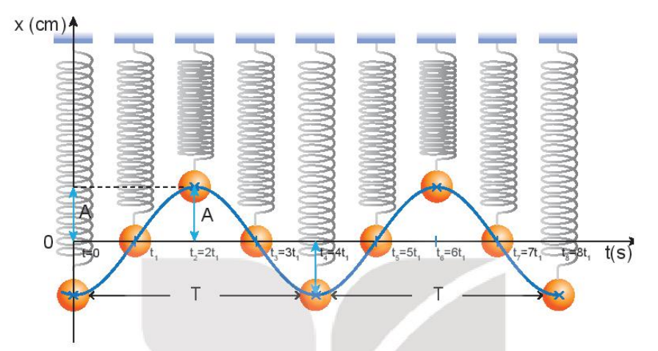
II. Dao động điều hòa
1. Đồ thị của dao động điều hòa
Quan sát thí nghiệm sau và rút ra kết luận về hình dạng mô tả vị trí của vật nặng của con lắc lò xo ở các thời điểm khác nhau?
Đồ thị dao động điều hòa có dạng là một đường hình sin

Slide 7
II. Dao động điều hòa.
2. Phương trình của dao động điều hòa
Dao động điều hòa là dao động mà li độ của vật được mô tả bằng định luật dạng cosin (hay sin) đối với thời gian.
x=Acos(ωt + ϕ)
Phương trình dđđh: x= Acos(ωt + ϕ)
x : li độ (cm,m…) độ dịch chuyển từ vtcb đến vị trí vật tại thời điểm t
A : Biên độ dđ. Độ dịch chuyển cực đại của vật ( |x_{max}| = A > 0); L= 2A: quỹ đạo cđ (cm,m,…)
ω : Tần số góc (rad/s)
(ωt + ϕ) là pha dđ (rad): cho biết trạng thái dđ của vật ở thời điểm t.
$φ$là pha ban đầu: cho biết trạng thái dđ của vật ở thời điểm t₀ = 0.
*Lưu ý: Chiều dương $φ<0;chiều âm φ$>0.

Slide 8
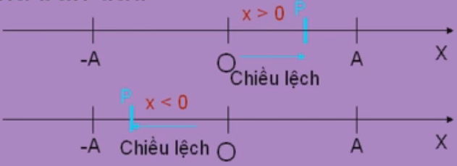
II. Dao động điều hòa.
2. Phương trình dđđh: x= Acos(ωt + ϕ)

Slide 9
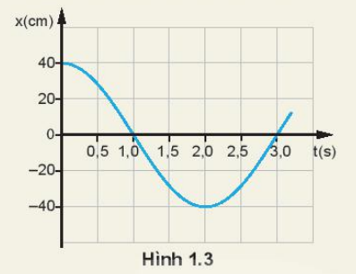
2. Phương trình dao động điều hòa
Mô tả dao động của con lắc đơn:
Đồ thị li độ - thời gian của con lắc đơn
dao động điều hòa có dạng hình sin, tại thời điểm t = 0s vật nặng ở vị trí biên dương
A = 40cm
- Giá trị biên độ của con lắc: …………………………….
Thời điểm t (s) | 0 | 1 | 2,0
Li độ x (cm)
40
0
-40

Slide 10
II. Dao động điều hòa
y
3. Liên hệ giữa dđ đh và chuyển động tròn đều
M_{t}
ωt+ϕ
M₀
Mối quan hệ với CĐTĐ:
Điểm M chuyển động tròn đều quanh O,P là hình chiếu của một điểm M chuyển động tròn đều lên trục Ox (đường kính của đường tròn ).Điểm P có li độ biến thiên điều hòa theo phương trình
φ
x
o
P
P₀
x = Acos(ωt + ϕ)

Slide 11
II. Dao động điều hòa
sin
M
cos
P
x
-A O A

Slide 12
II. Dao động điều hòa
2. Phương trình dao động điều hòa
- Biên độ của dao động là: ………………………………..............................................
- Pha ban đầu của dao động là: …………………………………………………………………….
Pha dao động là: ……………………………………………………………..
- Khi t = 2s
Li độ của dao động là: ……………………………………………………..

Slide 13
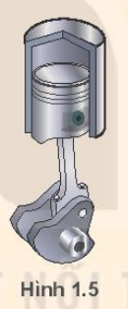
2. Phương trình dao động điều hòa
-A
Bài làm:
Pít tông dao động điều hòa trên một đoạn thẳng dài 16cm, đây chính là chiều dài quỹ đạo của pít – tông: L = 16cm
0
A

Slide 14
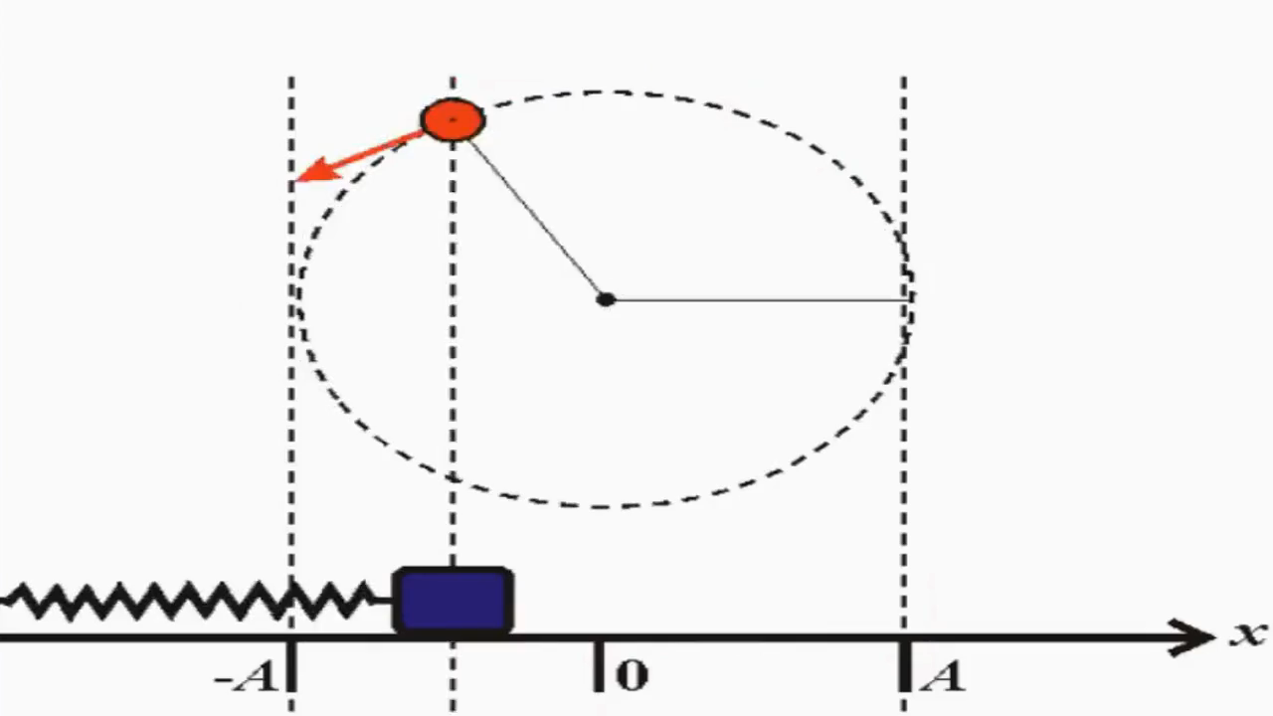
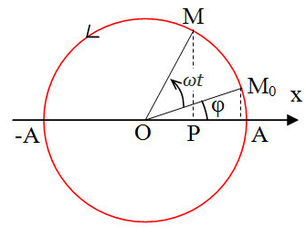
3. Liên hệ giữa dđ đh và chuyển động tròn đều
Biên độ dao động bằng bán kính đường tròn A = R
Tần số góc bằng tốc độ góc của chuyển động tròn
Pha dao động bằng góc hợp bởi bán kính OM với trục ox

Slide 15
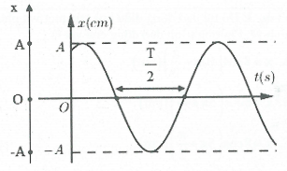
Là dao động qua lại quanh VTCB
Dao động cơ
Dao động tuần hoàn là dao động mà cứ sau mỗi khoảng thời gian bằng nhau vật trở lại vị trí cũ theo hướng cũ
Dao động điều hòa
Biên
Biên
VTCB
0
Li độ
A
+
-A
Đồ thị li độ theo thời gian của dao động điều hòa là một đường hình sin
x=-A
x=0
x
x=A
Dao động điều hòa

Slide 16
III. Vận dụng
Câu 1: Một chất điểm dao động điều hoà có quỹ đạo là một đoạn thẳng dài 10 cm. Biên độ dao động của chất điểm là
A. 5 cm. B. -5 cm. C. 10 cm D. -10 cm.

Slide 17
III. Vận dụng
Câu 4: Một chất điểm M chuyển động đều trên một đường tròn bán kính R, vận tốc góc ω.
Hình chiếu của M trên đường kính là một dao động điều hòa có:
A. biên độ R B. biên độ 2R C. biên độ 4R D. biên độ 0,5R

Slide 18
III. Vận dụng

